Slide 1
Lesson 3 for July 15, 2023
csD;jr§ifhjcif;cHa,½I½Sif\wefcdk;aတာ်

Slide 2
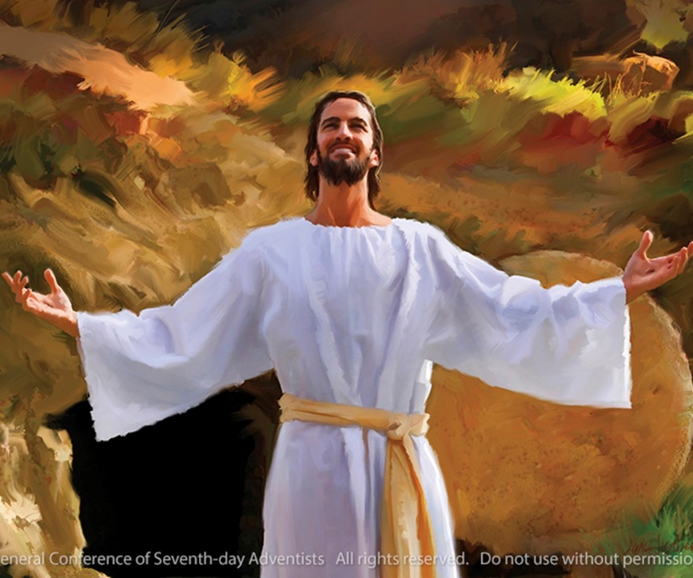
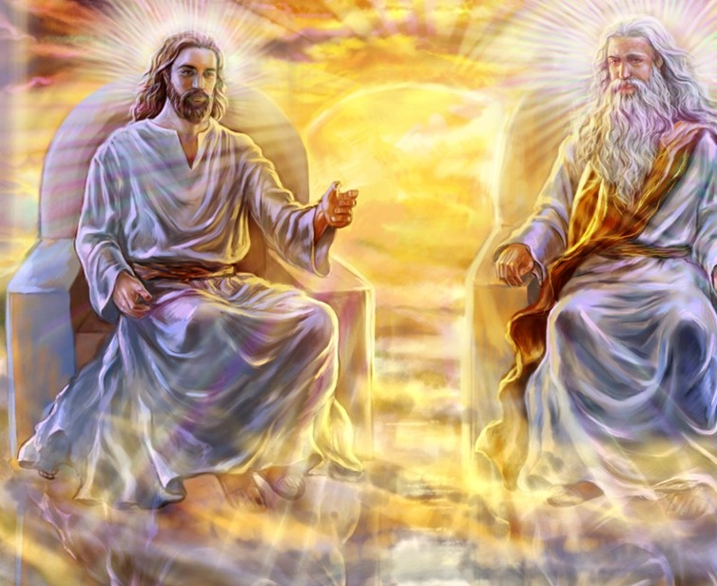
ယုံကြည်သောငါတို့၌ပြတော်မူသောအလွန်ကြီးလှစွာသောတန်ခိုးတော်ကား အဘယ်မျှလောက်ကြီးသည်ကိုလည်းကောင်း၊ သင်တို့သည်သိစေခြင်းငှာ၊ သင်တို့၏ဥာဏ်မျက်စိကိုလင်းစေပါမည်အကြောင်းဆုတောင်းပဌနာဦပ၏။
၂ဝ)ထိုတန်ခိုးတော်ကား၊ ခရစ်တော်ကိုသေခြင်းမှ ထမြောက်စေတော်မူ၍ ခရစ်တော်၌ဦပပြင်သော မဟာတန်ခိုးအာနုဘော်အရှိန်ကဲ့သို့ ဖြစ်၏။ (Ephesians 1:19, 20)

Slide 3
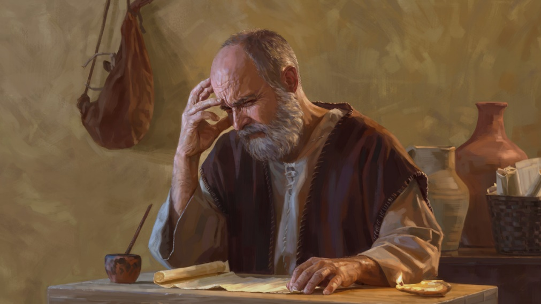
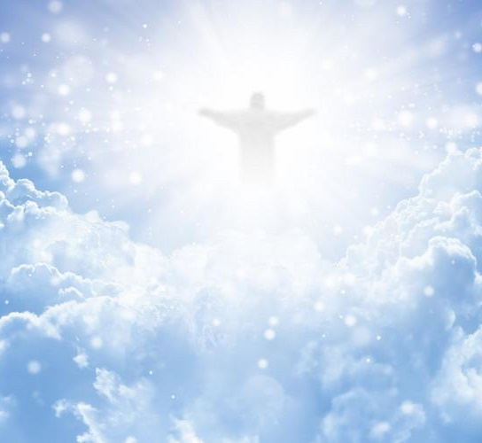
ပေါလု၏ဆုတောင်းချက် Ephesians 1:15-23 တွင်၊သူသည်သူ၏ဗျာဒိတ်တော်အားဖြင့်ဘုရားသခင်ကိုသိကျွမ်းခြင်းအတွေ့အကြုံ၊ဘုရားသခင်၏ခေါ်တော်မူခြင်းနှင့်ကတိတော်များမှထွက်ပေါ်သော မျှော်လင့်ချက်၊သခင်ယေရှုခရစ်၏အနန္တတန်ခိုးကို တွေ့ကြုံခံစားနိုင်သည့်ယုံကြည်ခြင်းတို့ကိုဧဖက်မြို့သားများအားပေးအပ်ရန် တောင်းလျှောက်ခဲ့သည်။
ခရစ်တော်သည်အရာခပ်သိမ်းကိုနှိမ့်ချကြောင်းအာမခံခြင်းဖြင့်သူ၏ဆုတောင်းကိုအပြီးသတ်ခဲ့သည်။
ကျေးဇူးတော်ချီးမွမ်းခြင်းနှင့်ဆုတောင်းပဌနာပြုခြင်း။ဧဖက် ၁:၁၅-၁၆
ပေါလုသည်ယုံကြည်သူများအားအဘယ်အရာပြုလုပ်ရန်တောင်းဆိုခဲ့သနည်း။ ဘုရားရှင်၏ကြီးမြတ်ခြင်းကိုမြင်ခြင်း။ ဧဖက် ၁:၁၇-၁၉
ရှင်ပြန်ထမြောက်ခြင်းတန်ခိုး၌ ပါဝင်ခြင်း။ ဧဖက် ၁:၂၀ သခင်ယေရှု၏မြင့်မြတ်မှုကိုနားလည်ခြင်း။ဧဖက်၁:၂၁
နိဂုံး-
အသင်းတော်၏ဦးခေါင်းယေရှု။ ဧဖက် ၁:၂၂-၂၃

Slide 4
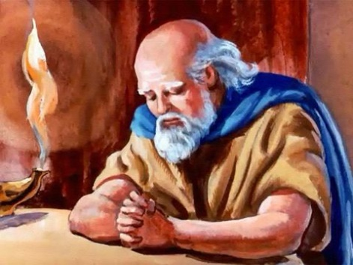
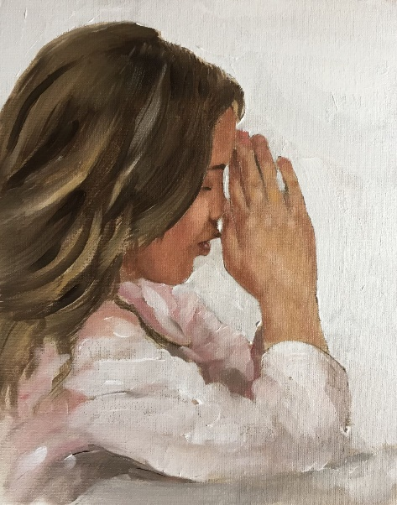
ကျေးဇူးတော်ချီးမွမ်းခြင်းနှင့်ဆုတောင်းပဌနာပြုခြင်း။
ဧဖက် ၁:၁၅-၁၆
ဧဖက်မြို့သားများသည်ချစ်ခြင်းမေတ္တာနှင့်ယုံကြည်ခြင်း၌ကြီးထွားလာကြောင်းကိုပေါလုကြားသိခဲ့သည်၁း၁၅။ထိုသတင်းကိုကြားသိရသည့်အတွက်ဝမ်းသာအားရဖြင့်ဘုရားသခင်ကိုကျေးဇူးတော်ချီးမွမ်းကာဆုတောင်း ရန်လှုံ့ဆော်ခဲ့သည်၁း၁၆။ပေးစာတွင်နောက်မှဆက်၍ဖြစ်မည့် တောင်းပန်စကား ၃း၁၄-၂၁။
ကျွန်ုပ်တို့၏နှလုံးသားများသည်သန့်ရှင်းသောဝိညာဉ်တော်၏လွှမ်းမိုးမှုကိုအမြဲဖွင့်ထားသည်။
ဘုရားသခင်ကိုကျေးဇူးတင်ဖို့အကြောင်းပြချက်ရှာတယ်။
ကျွန်ုပ်တို့၏ပြဿနာများကိုကိုယ်တော်၏လက်တော်၌ထားရှိသည်။
ကျွန်ုပ်တို့သည်ဤဘဝ၏အခက်အခဲများတွင်ဘုရားသခင်၏အကြံဉာဏ်ကိုရှာကြသည်။
ကျွန်ုပ်တို့သည်ဘုရားသခင်ကိုဦးဆောင် ရန်အမြဲဆန္ဒရှိနေပါသည်။
တမန်တော်သည်သူ၏ပုံသက်သေကိုလိုက်လျှောက်ရန်ကျွန်ုပ်တို့အားတိုက်တွန်းခဲ့သည်အဆက်မပြတ်ဆုတောင်းပါ ၁တိ ၅:၁၇။
ဘာကိုဆိုလိုတာလဲ

Slide 5
ပေါလုသည်ယုံကြည်သူများအားအဘယ်အရာပြုလုပ်ရန်တောင်းဆိုခဲ့သနည်း။

Slide 6
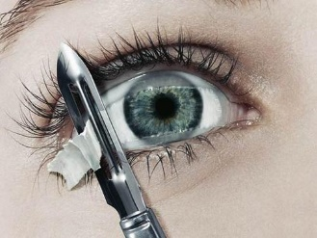
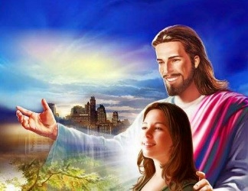
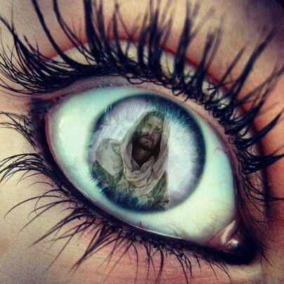
ဘုရားရှင်၏ကြီးမြတ်ခြင်းကိုမြင်ခြင်း။
ဧဖက် ၁:၁၇-၁၉
ကျွန်ုပ်တို့တောင်းရင်ဘုရားသခင်ကကျွန်ုပ်တို့ကိုပညာပေးလိမ့်မယ်။ကျွန်ုပ်တို့ကိုယ်တိုင်နားမလည်နိုင်သောအရာများကိုလည်းထုတ်ဖော်ပြသလိမ့်မည်၁း၁၇။ကိုယ်တော်သည်ကျွန်ုပ်တို့၏ဝိညာဉ်မျက်စိမှဖုံးအုပ်ခြင်းကိုဖယ်ရှားပြီးကိုယ်တော်၏အသိပညာဖြင့်ကျွန်ုပ်တို့ကိုအလင်းပေးလိမ့်မည်၁း၁၈။ဘုရားသခင်ပြုသည့်အတိုင်းကျွန်ုပ်တို့မြင် ရလိမ့်မည်။
ပေါလုသည်ကျွန်ုပ်တို့အားအဘယ်အရာကိုနားလည်စေလိုသနည်း။၁း၁၈-၁၉
ခေါ်တော်မူသောကြောင့်မျှော်လင့်ရသောအရာ
ကျွန်ုပ်တို့သည်ဘုရားသခင်၏အမွေတော်(ဘဏ္ဍာတော်) ၏ဘုန်းတော်ဖြစ်သည်၊
တုနှိုင်းမရသောတန်ခိုးတော်၏ ကြီးမြတ်မှု၌ကျွန်ုပ်တို့မျက်နှာသာရ
ရှင်ပေါလုကကျွန်ုပ်တို့အား ”သူ့ကိုပိုသိ”ရန် ဘုရားသခင်ထံတောင်းဆိုခဲ့သည် ၁း၁၇။

Slide 7
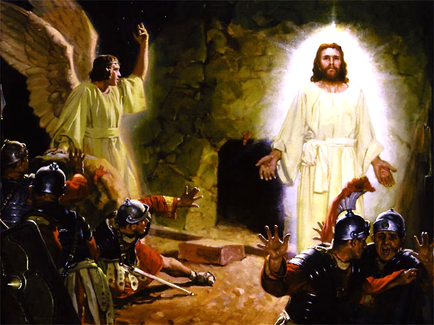
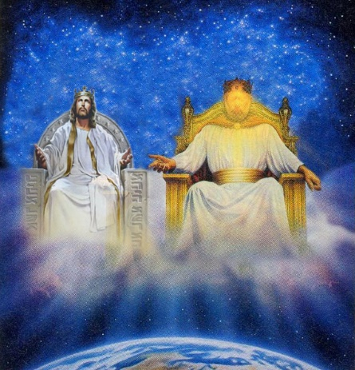
ရှင်ပြန်ထမြောက်ခြင်းတန်ခိုး၌ပါဝင်ခြင်း။
ဧဖက် ၁:၂၀
ရှင်ပေါလုသည်ကျွန်ုပ်တို့၏မျက်နှာသာအတွက်သူအသုံးပြုသောဘုရားသခင်၏ကြီးမြတ်သောတန်ခိုးတော်ကိုရှင်းပြရန်ဥပမာနှစ်ခုကိုအသုံးပြုခဲ့သည်ယေရှု၏ရှင်ပြန်ထမြောက်ခြင်းနှင့်ခမည်းတော်၏လက်ယာတော်တွင်ကိုယ်တော်၏ချီးမြှောက်ခြင်း 1:20
ရှင်ပြန်ထမြောက်ခြင်း၏တန်ခိုး၊
ကျွန်ုပ်တို့၏ထမြောက်ခြင်းကို အာမခံသည် ၁ကော ၁၅း၂၀-၂၂၊
ကျွန်ုပ်တို့၏ကောင်းချီးများကိုလက်ခံရရှိရန်ကိုယ်တော်ထံချဉ်းကပ်နိုင်စေသည် ဟေဗြဲ ၇း၂၅
သန့်ရှင်းသောဝိညာဉ်တော်တည်ရှိကိုအာမခံသည် ယော ၁၆း၇၊
ချီးမြှောက်ခြင်း၏တန်ခိုး၊
ဆုကျေးဇူးလက်ဆောင်တွေပေးတယ် ဧ ၄း၈-၁၁
ယေရှုသည် လူတိုင်းအပေါ် တန်ခိုးရှိကြောင်း အာမခံသည် ဖိ ၂း၉-၁၀။
သခင်ယေရှုသည်ရှင်ပြန်ထမြောက်ပြီးချီးမြှောက်ခြင်းခံရသော်လည်းသူသည်သူ၏ပလ္လင်ပေါ်တွင်ရှိမနေသေးပါ။ကောင်းကင်နှင့်မြေကြီး၌ရှိသမျှသောတန်ခိုးကိုချုပ်ကိုင်တော်မူသည် မ၊ ၂၈း၁၈။

Slide 8
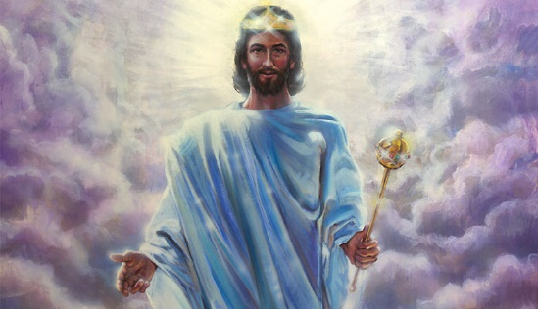
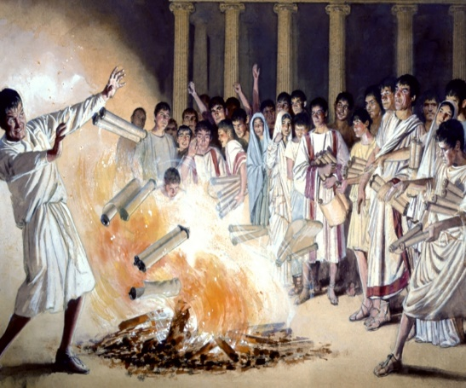
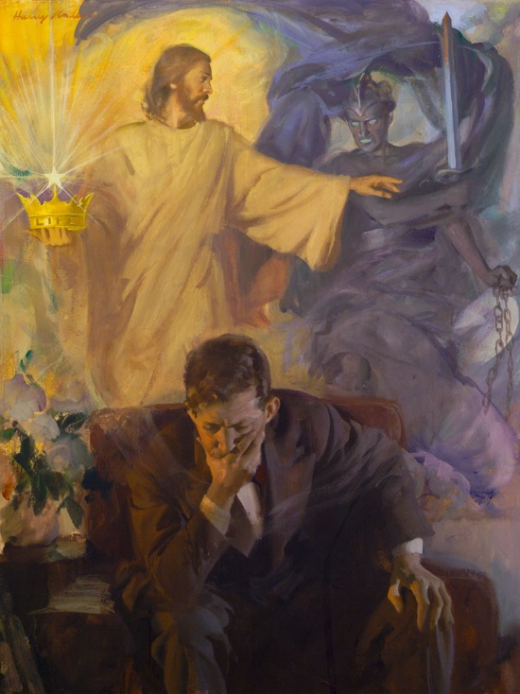
သခင်ယေရှု၏မြင့်မြတ်မှုကိုနားလည်ခြင်း။
ဧဖက်၁:၂၁
သခင်ယေရှုသည်အချုပ်အခြာအာဏာ“အာဏာစက်၊တန်ခိုးအာဏာနှင့်အုပ်စိုးမှုအလုံးစုံတို့ထက်သာလွန်၍ယခု ခေတ်ကာလ၌သာမကနောင်လာလတ္တံ့သောကာလ၌လည်းခေါ်ဆိုအပ်သောနာမတော်ရှိသမျှတို့ထက်သာ၍ကြီးမြတ်သည် ၁း၂၁။
နာမတော်အားခေါ်ဆိုခြင်းအားကိုးကားခြင်းသည် ဧဖက်လူမျိုးအတွက်အထူးအဓိပ္ပာယ်ရှိသည်။
Sceva၏သားတို့သည်ယေရှု၏နာမတော်ကိုမယုံကြည်ကြသော်လည်းနတ်ဆိုးများကိုနှင်ထုတ်ရန်ကြိုးစားကြသည်တ၁၉း၁၁၁၆။နတ်ဘုရားများသို့မဟုတ်ယုတ်မာသောတန်ခိုးများဟူသောအမည်ကိုခေါ်ဆိုခြင်းသည်ထိုအချိန်ကသာမာန်ဖြစ်သည်။ ၎င်းသည်ဧဖက်မြို့သားများကိုဖျက်ဆီးခဲ့သောစုန်းအတတ်ကျမ်းများတွင်မှတ်တမ်းတင်ထားသောအလေ့အကျင့်တစ်ခုဖြစ်သည် တ ၁၉း၁၉။
ထို့ကြောင့်ပေါလုသည်ယေရှု၏နာမတော်သည်မည်သည့်နတ်ဆိုးတန်ခိုးထက်မဆိုအလေးပေးဖော်ပြခဲ့သည်။သူသာလျှင်ကျွန်ုပ်တို့အားစာတန်မှလွတ်မြောက်စေနိုင်သည်။

Slide 9
နိဂုံး

Slide 10
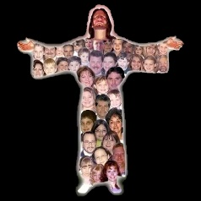
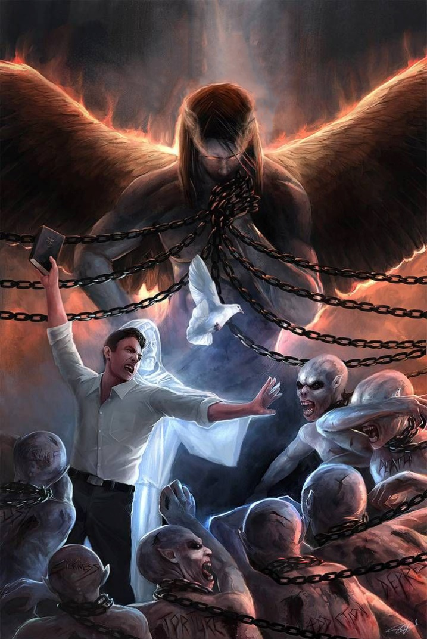
ယေရှု,အသင်းတော်၏ဦးခေါင်း။
ဧဖက် ၁:၂၂-၂၃
ဘုရားသခင်သည်ယေရှုကိုသူ၏လက်ယာဘက်၌ထိုင်စေပြီးရန်သူအားလုံးကို ခြေတင်ရာ အဖြစ်ထားတော်မူသည် ဆာ ၁၁၀:၁
ငါတို့၏ရန်သူအပေါင်းတို့သည်ကိုယ်တော်၌နှိမ့်ချလျက်ရှိသည် အုပ်စိုးရှင်များ၊အာဏာပိုင်များ၊ဤမှောင်မိုက်လောက၏တန်ခိုးများနှင့်ကောင်းကင်ဘုံရှိမကောင်းဆိုးဝါးများ၏ဝိညာဉ်စွမ်းအားများ ဧဖက် ၆း၁၂။
ထို့အပြင်၊ယေရှုသည်အသင်းတော်၏ဦးခေါင်းဖြစ်သည်။လုံခြုံတဲ့နေရာကိုလမ်းညွှန်ပေးတယ်။မရဏာနိုင်ငံ၏တံခါးတို့သည်မနိုင်ရ မဿဲ ၁၆း၁၈။
သို့သော်၊ကျွန်ုပ်တို့သည်သခင်ယေရှု၏နှိမ့်ချမှုအားလုံးကိုမမြင်ရသေးပါဟေဗြဲ၂:၈၊ထို့ကြောင့်ကျွန်ုပ်တို့၏မျက်စိများလင်းလက်လာစေရန်ပေါလု၏ဆုတောင်းချက်ကြောင့်ကျွန်ုပ်တို့လက်ရှိမမြင် နိုင်သောအဖြစ်မှန်များကိုမြင်တွေ့င်မည်ဖြစ်သည်။

Slide 11
ကမ္ဘာပေါ်ရှိစွမ်းအားအားလုံးသည်အဆုံးမရှိသောဘုရား၏ ထိန်းချုပ်မှုအောက်တွင်ရှိနေသည်။အရက်စက်ဆုံးညှဉ်းဆဲသောသူအား‘ဤအရပ်မှလာ၍နောက်တဖန်မလာကြနှင့်’ ဟုမိန့်တော်မူ၏။ယောဘ၃၈:၁၁။မကောင်းမှု၏အေဂျင်စီများကိုတန်ပြန်ရန်ဘုရားသခင်၏တန်ခိုးတော်ကိုအဆက် မပြတ်အသုံးပြုနေပါသည်။သူသည်သူတို့၏ပျက်စီးခြင်းအတွက်မဟုတ်ဘဲ၎င်းတို့၏ပြုပြင်ခြင်းနှင့်ထိန်းသိမ်းခြင်းအတွက် အမြဲလုပ်ဆောင်နေပါသည်။”
E. G. W. (Patriarchs and Prophets, cp. 68, p. 694)

